Slide 1
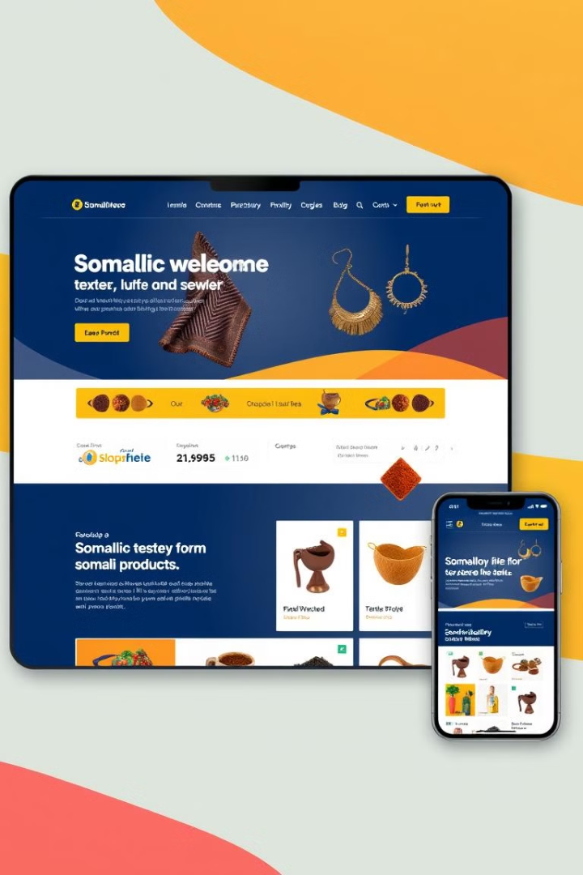
Qorshaha Ganacsiga ee Market Hub E-commerce
Market Hub waa barnaamij eCommerce ah oo loogu talagalay suuqyada Soomaaliya, kaasoo bixinaya alaabo kala duwan iyo adeegyo si loo daboolo baahiyaha macaamiisha gudaha. Hadafkeenu waa inaan noqono hogaamiyaha ganacsiga e-commerce ee Soomaaliya, iyadoo la siinayo macaamiisha alaabo tayo sare leh iyo adeegyo fudud. Aragtideenu waa in la abuuro suuq online ah oo isku xiraya ganacsatada gudaha iyo macaamiisha si sahlan oo hufan.
Qorshahayagu wuxuu ku saleysan yahay mabaadi' muhiim ah sida daacadnimo, hufnaan, iyo tayada adeegga macaamiisha. Waxaan bartilmaameedsanaynaa dhalinyarada iyo ganacsatada internet-ka isticmaala ee ku nool magaalooyinka waaweyn ee Soomaaliya, iyada oo la bixinayo gaarsiinta degdegga ah, qiimaha macquulka ah, iyo taageerada macaamiisha oo joogto ah.

Slide 2
Falanqaynta Suuqa
Suuqa e-commerce ee Soomaaliya ayaa si joogto ah u kobcaya, taasoo ay horseed u yihiin adeegyada internet-ka iyo isticmaalka smartphone-ka oo sii kordhaya. Waxaan bartilmaameedsanaynaa macaamiisha da'da u dhaxaysa 18-45 ee leh awooda wax iibsiga online-ka, gaar ahaan kuwa raadinaya badeecooyin casri ah.
Tartamayaasheena waxaa ka mid ah Jumia iyo suuqyada gudaha sida SomaliMall. Faa'iidooyinkeena waa adeegyo ka wanaagsan iyo gaarsiin degdeg ah. Waxaa jirta fursad weyn oo loogu talagalay ganacsiga e-commerce ee si fudud u daboolaya baahiyaha macaamiisha Soomaaliyeed oo aan hore u heli jirin adeegyo tayo leh.
Koboca Suuqa
Suuqa Bartilmaameedka
Fursadaha Suuqa
Isticmaalka internet-ka iyo smartphone-ka oo sii kordhaya ayaa horseed u ah koboca suuqa e-commerce ee Soomaaliya.
Macaamiisha da'da u dhaxaysa 18-45 ee leh awooda wax iibsiga online-ka, gaar ahaan kuwa raadinaya badeecooyin casri ah.
Jirta baahi weyn oo aan la daboolin oo loogu talagalay adeegyo e-commerce oo tayo leh oo si fudud u daboolaya baahiyaha macaamiisha Soomaaliyeed.

Slide 3



Qaabka Ganacsiga
Market Hub waxay dooratay qaab isku dhafan (Omnichannel) oo isku xiraya websaytka, baraha bulshada, iyo app-ka moobilka. Qaabkan ayaa noo suurtagelinaya inaan gaarno macaamiil kala duwan oo isticmaalaya kanaallo kala duwan, sidaa darteed waxaan kordhin karnaa iibka iyo isku xirnaanta macaamiisha.
Qaabkan wuxuu noo oggolaanayaa inaan si hufan ugu adeegno macaamiisheena iyadoo la adeegsanayo habab kala duwan oo isku xiran. Tani waxay noo suurtagelinaysaa inaan bixinno waayo-aragnimo iibsi oo isku mid ah oo dhammaystiran, taasoo kordhisa qanacsanaanta macaamiisha iyo daacadnimadooda.
Websaytka
Baraha Bulshada
App-ka Moobilka
Bixinta waayo-aragnimo iibsi oo buuxda oo lagu heli karo kombuyuutarka.
Ku lug lahaanshaha macaamiisha iyo suuqgeynta oo lagu sameeyo baraha bulshada caanka ah.
Bixinta waayo-aragnimo iibsi oo fudud oo loogu talagalay isticmaalayaasha moobilka.

Slide 4
Alaabooyinka iyo Adeegyada
Market Hub waxay bixisaa alaab kala duwan oo ay ka mid yihiin agabka elektarooniga, dharka, iyo agabka guriga. Istaraatiijiyadeena qiimaha waxay ku saleysan tahay in la bixiyo qiimo tartan ah iyadoo la adeegsanayo qiimo dhimis iyo dalabyo gaar ah si loo soo jiito macaamiisha.
Si loo hubiyo tayada alaabta, waxaan la yeelanay iskaashiyo shirkadaha gudaha iyo alaab-qeybiyeyaasha caalamiga ah. Tani waxay noo oggolaanaysaa inaan bixinno alaabo kala duwan oo tayo sare leh oo ku habboon baahiyaha macaamiisheena Soomaaliyeed.
Agabka Elektarooniga
Dharka
Taleefannada gacanta, kombuyuutarada, iyo qalabka guriga ee casriga ah.
Dhar casri ah oo loogu talagalay ragga, dumarka, iyo carruurta.
Agabka Guriga
Qiimo Dhimis
Alaabta jikada, qalabka nadaafadda, iyo qurxinta guriga.
Dalabyo gaar ah iyo qiimo dhimis joogto ah si loo soo jiito macaamiisha.

Slide 5




Istaraatiijiyada Suuqgeynta
Market Hub waxay doonaysaa inay noqoto meesha loogu kalsoon yahay ee wax lagu iibsado online-ka Soomaaliya. Istaraatiijiyadeena suuqgeynta waxay ku saleysan tahay kanaallo kala duwan oo ay ka mid yihiin baraha bulshada sida Facebook, Instagram, iyo TikTok. Waxaan sidoo kale abuuri doonnaa blog iyo maqaallo wacyigelin ah si aan ugu hawlgelino macaamiisheena.
Si loo kordhiyo booqdayaasha websaytka, waxaan adeegsanaynaa SEO iyo Google Ads. Intaa waxaa dheer, waxaan isticmaali doonnaa suuqgeynta email-ka si joogto ah loogu wargeliyo macaamiisha dalabyada cusub. Dhiirrigelinta iibka waxaa ka mid ah qiimo dhimis, barnaamijka daacadnimada macaamiisha, iyo dhiirrigelinta referrals.
Facebook
Instagram
TikTok
Email
Ku lug lahaanshaha macaamiisha iyo xayeysiisyada bartilmaameedka ah.
Muujinta sawirrada alaabta iyo xayeysiisyada muuqaalka leh.
Abuurista muuqaallo gaagaaban oo soo jiitama leh.
Xiriirka tooska ah ee macaamiisha iyo wargelin joogto ah.

Slide 6
Qorshaha Hawlaha
Qorshaha hawlaha Market Hub wuxuu diiradda saarayaa maareynta silsiladda saadka oo hufan, bixinta amarka oo degdeg ah, iyo adeeg macaamiil oo tayo sare leh. Waxaan si taxaddar leh u maarayn doonnaa soo-saaridda alaabta iyo kaydka si aan u hubinno in alaabta ay had iyo jeer diyaar u tahay macaamiisha.
Hab-socodka amarka iyo keenista degdegga ah ayaa muhiim u ah guusha ganacsigayaga. Waxaan bixin doonnaa taageero 24/7 ah si aan u xallino su'aalaha iyo cabashooyinka macaamiisha. Si loo hubiyo hawlgal hufan, waxaan adeegsan doonnaa tiknoolajiyad casri ah oo ay ka mid yihiin CMS, CRM, iyo aaladaha falanqaynta sida Google Analytics.
1
Maareynta Silsiladda Saadka
Soo-saaridda alaabta iyo maaraynta kaydka si hufan.
2
Bixinta Amarka
Hab-socodka amarka iyo keenista degdegga ah.
3
Adeegga Macaamiisha
Taageero 24/7 ah si loo xalliyo su'aalaha iyo cabashooyinka.
4
Tiknoolajiyadda
Adeegsiga CMS, CRM, iyo aaladaha falanqaynta sida Google Analytics.

Slide 7
Qorshaha Maaliyadda
Qorshaha maaliyadda Market Hub wuxuu ka kooban yahay dhowr qodob oo muhiim ah. Kharashyada bilowga ah waxaa ka mid ah miisaaniyadda loogu talagalay horumarinta websaytka, suuqgeynta, iyo alaabta. Qaabka dakhliga wuxuu ku saleysan yahay kanaalada iibka kala duwan, oo ay ka mid yihiin iibka tooska ah ee online-ka iyo xayeysiisyada.
Waxaan saadaalineynaa dakhli kordhaya muddo 1-3 sano ah, iyadoo la tixgelinayo kharashaadka hawlgalka la filayo ee loogu talagalay gaadiidka alaabta, suuqgeynta, iyo shaqaalaha. Inkasta oo aan filayno kharashyo bilowga ah, waxaan rajeyneynaa inaan gaaarno faa'iido sanadaha ugu horreeya ee hawlgalka.
Sannadka
Dakhliga la Filayo
Kharashaadka la Filayo
Faa'iidada/Khasaaraha la Filayo
Sannadka 1
$500,000
$600,000
-$100,000
Sannadka 2
$1,000,000
$900,000
$100,000
Sannadka 3
$1,500,000
$1,200,000
$300,000

Slide 8
Istaraatiijiyada Waara iyo Kobaca
Market Hub waxay diiradda saareysaa istaraatiijiyado waara iyo kobac. Waxaan higsaneynaa inaan noqonno ganacsiga ugu saaxiibtinimada badan deegaanka, iyadoo la adeegsanayo baakadaha deegaanka u roon iyo yareynta qashinka. Si loo hubiyo kobaca joogtada ah, waxaan sameyn doonnaa barnaamijyo daacadnimo iyo dhiirrigelin referrals si loo hayo macaamiisha.
Qorshayaasha ballaadhinta waxaa ka mid ah in la kordhiyo alaabta la bixiyo iyo in la galo suuqyo cusub. Waxaan sidoo kale diyaarin doonnaa qorshooyin cusub oo kobcin ah si aan ugu diyaar garowno fursadaha mustaqbalka. Ujeedadayadu waa inaan si joogto ah u kordhino miisaanka ganacsigayaga iyadoo la ilaalinayo tayada adeegyada.
1
Dhaqdhaqaaqyada u Wanaagsan Deegaanka
2
Haynta Macaamiisha
Adeegsiga baakadaha deegaanka u roon iyo yareynta qashinka si loo dhiso sumcad wanaagsan.
Abuurista barnaamijyo daacadnimo iyo dhiirrigelin referrals si loo kordhiyo daacadnimada macaamiisha.
3
Qorshaha Ballaadhinta
4
Kordhinta Miisaanka Ganacsiga
Kordhinta alaabta la bixiyo iyo gaaritaanka suuqyo cusub si loo kordhiyo ganacsiga.
Diyaarinta qorshooyin cusub oo kobcin ah si looga faa'iideysto fursadaha mustaqbalka.

Slide 9
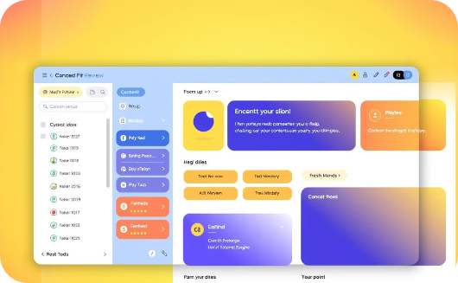
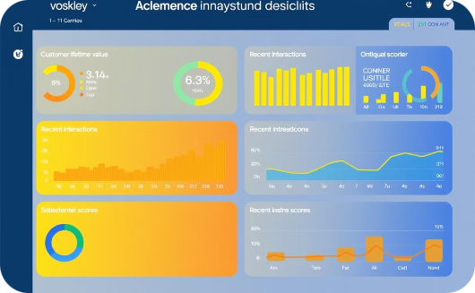
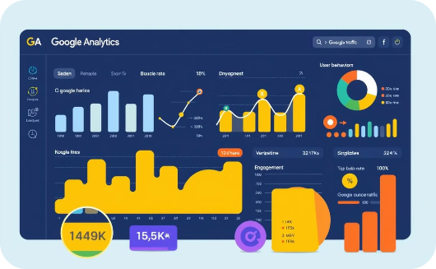
Tiknoolajiyadda iyo Nidaamka IT-ga
Market Hub waxay adeegsan doontaa tiknoolajiyad casri ah si ay u hubiso hawlgal hufan oo ammaan ah. Nidaamka IT-ga wuxuu ka koobnaan doonaa dhowr qaybood oo muhiim ah. Waxaan isticmaali doonnaa nidaam maaraynta macluumaadka (CMS) si aan u maarayno waxyaabaha ku jira websaytka, iyo nidaam maaraynta xiriirka macaamiisha (CRM) si aan u maarayno xogta macaamiisha.
Si loo falanqeeyo waxqabadka ganacsiga, waxaan adeegsan doonnaa aalado sida Google Analytics. Nidaamka bixinta amarka iyo maareynta kaydka ayaa sidoo kale la hirgelinayaa si loo hubiyo hawlgal hufan. Dhammaan nidaamyadan waxaa lagu xiri doonaa si ammaan ah, iyadoo la adeegsanayo heerarka ugu sarreeya ee amniga xogta si loo ilaaliyo macluumaadka macaamiisha.
Nidaamka Maaraynta Macluumaadka (CMS)
Nidaamka Maaraynta Xiriirka Macaamiisha (CRM)
Aaladaha Falanqaynta
Loo adeegsadaa falanqaynta waxqabadka ganacsiga iyo dhaqanka macaamiisha.
Loo adeegsadaa maaraynta waxyaabaha ku jira websaytka si fudud.
Loo isticmaalaa maaraynta xogta macaamiisha iyo xiriirka.

Slide 10




Gunaanad
Market Hub waxay soo bandhigaysaa suuq online ah oo casri ah oo isku xiraya macaamiisha Soomaaliyeed iyo ganacsatada gudaha. Iyadoo la adeegsanayo tiknoolajiyad casri ah, istaraatiijiyado suuqgeyn oo xoog leh, iyo diiradda la saarayo adeegga macaamiisha, waxaan rajeyneynaa inaan noqonno hogaamiyaha ganacsiga e-commerce ee Soomaaliya.
Aragtideena dheer waa in la gaaro koboc joogto ah iyo guul muddo-dheer ah, iyadoo la kordhiyo tirada macaamiisha cusub iyo in la dhiso sumcad wanaagsan oo suuqyada Soomaaliya laga garanayo. Iyadoo la raacayo mabaadi'deena hagaya ee daacadnimada, hufnaanta, iyo tayada adeegga macaamiisha, waxaan rajeyneynaa inaan abuurno waayo-aragnimo iibsi oo aan horay loo arag oo loogu talagalay macaamiisheena Soomaaliyeed.
Bilow
Koritaan
Horumar
Guul
Abuurista suuq online ah oo casri ah oo isku xira macaamiisha iyo ganacsatada.
Ballaarinta alaabta iyo suuqyada la gaarsiiyo si loo gaaro macaamiil badan.
Noqoshada hogaamiyaha ganacsiga e-commerce ee Soomaaliya.
Gaarista koboc joogto ah iyo abuurista sumcad wanaagsan oo suuqyada laga garanayo.

